Slide 1
Проект по созданию сайта на Python
Авторы: Сиражетдинов Ростислав, Мартынов К.

Slide 2
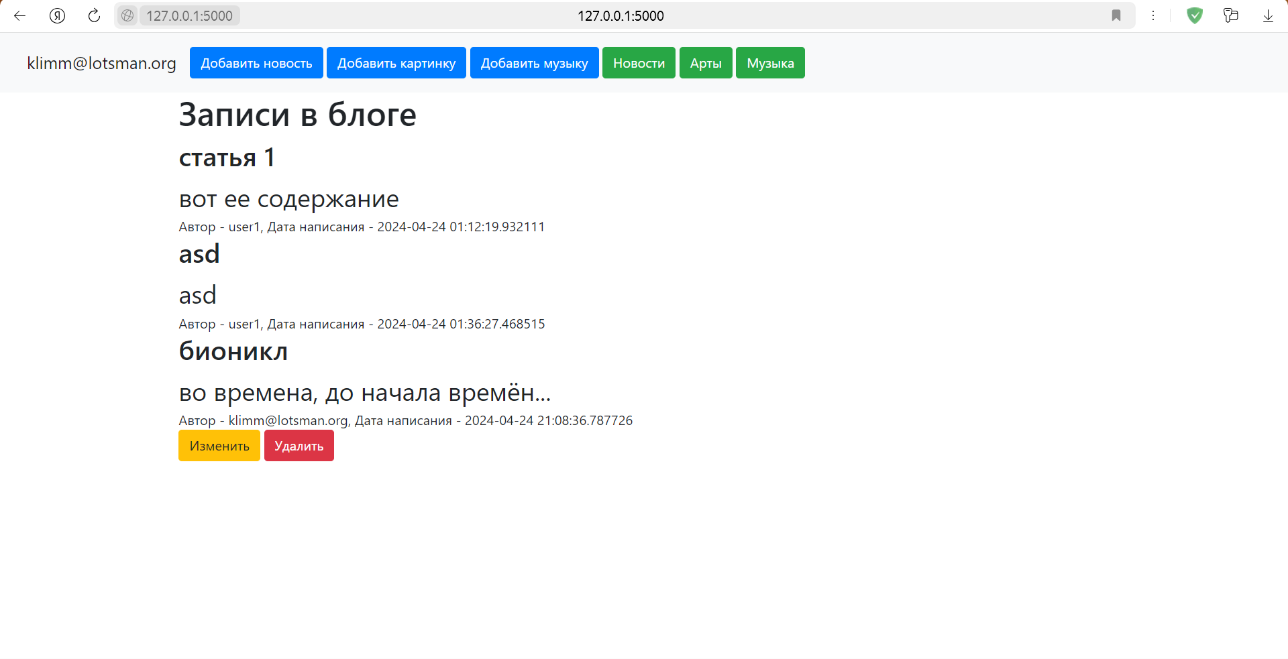
Краткое описание
Публицистический сайт для создания и просмотра новостей, творчества.

Slide 3
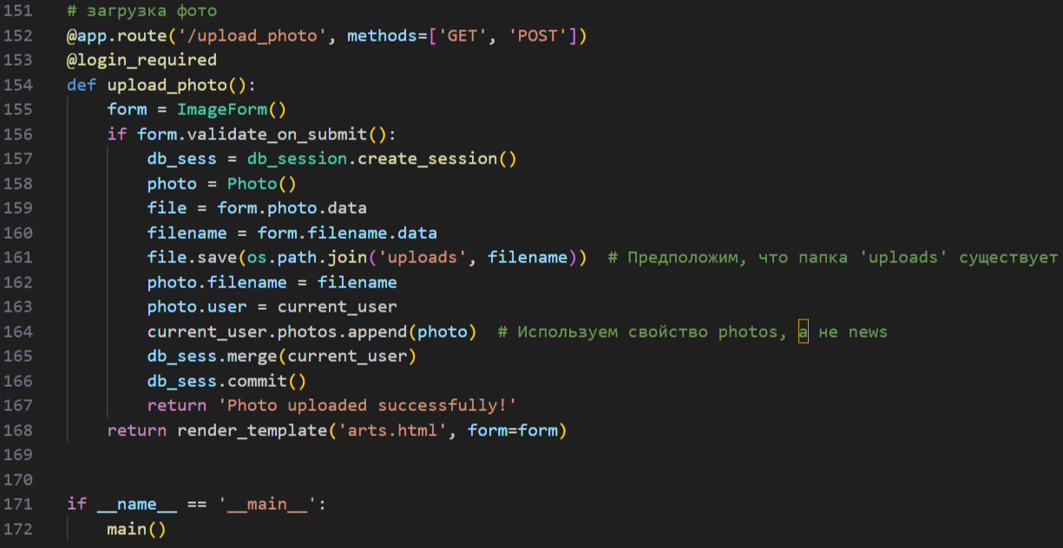
Код, библиотеки
Для создания сайта использовались библиотеки flask, flask-login, flask-wtf sqlalchemy.

Slide 4
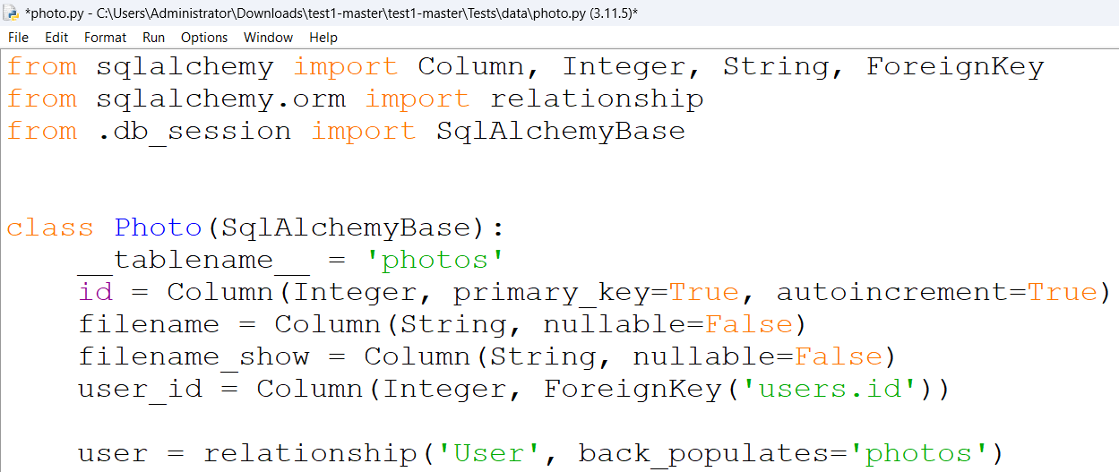
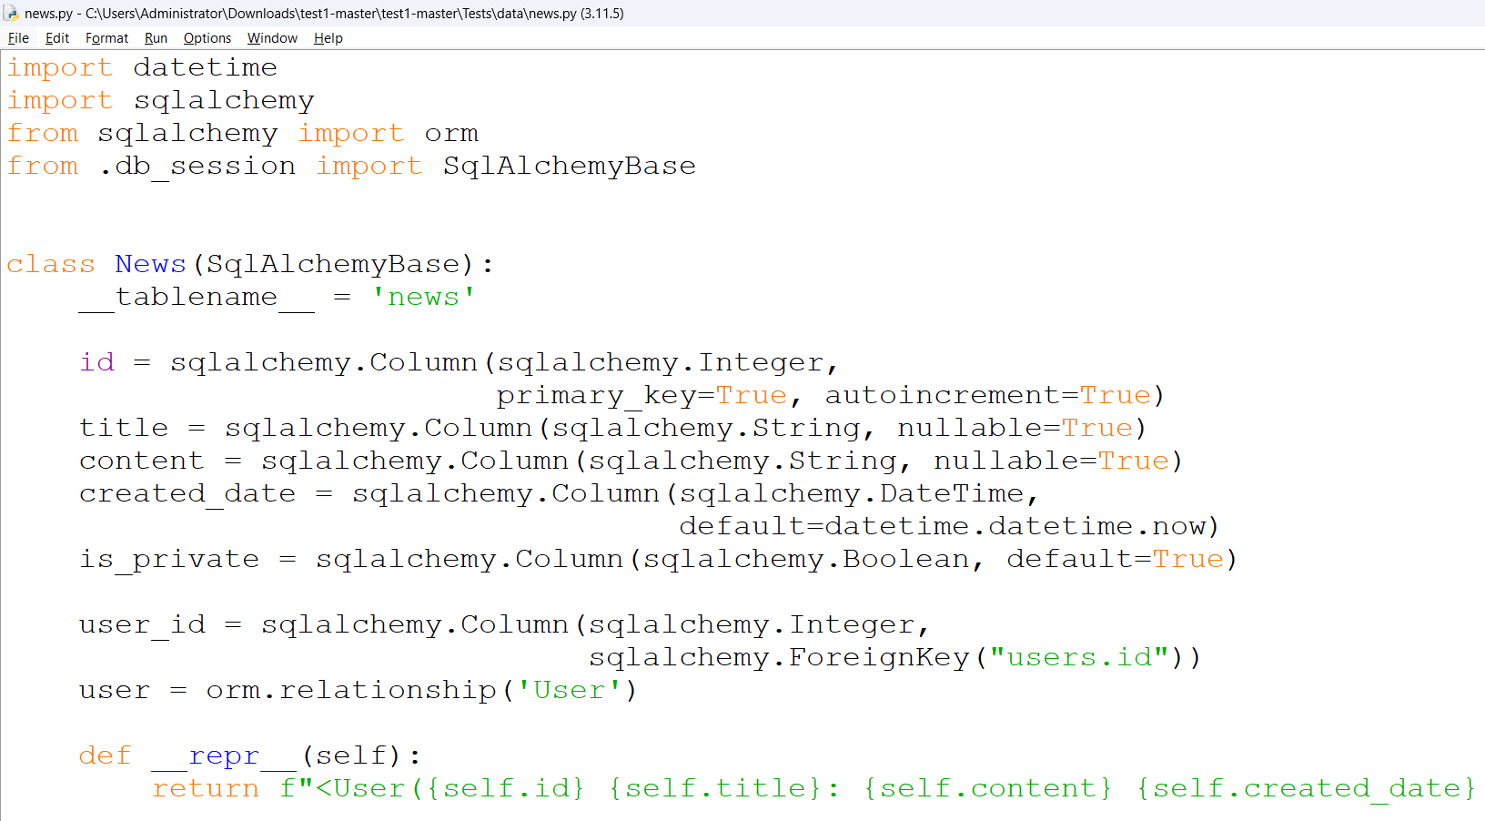
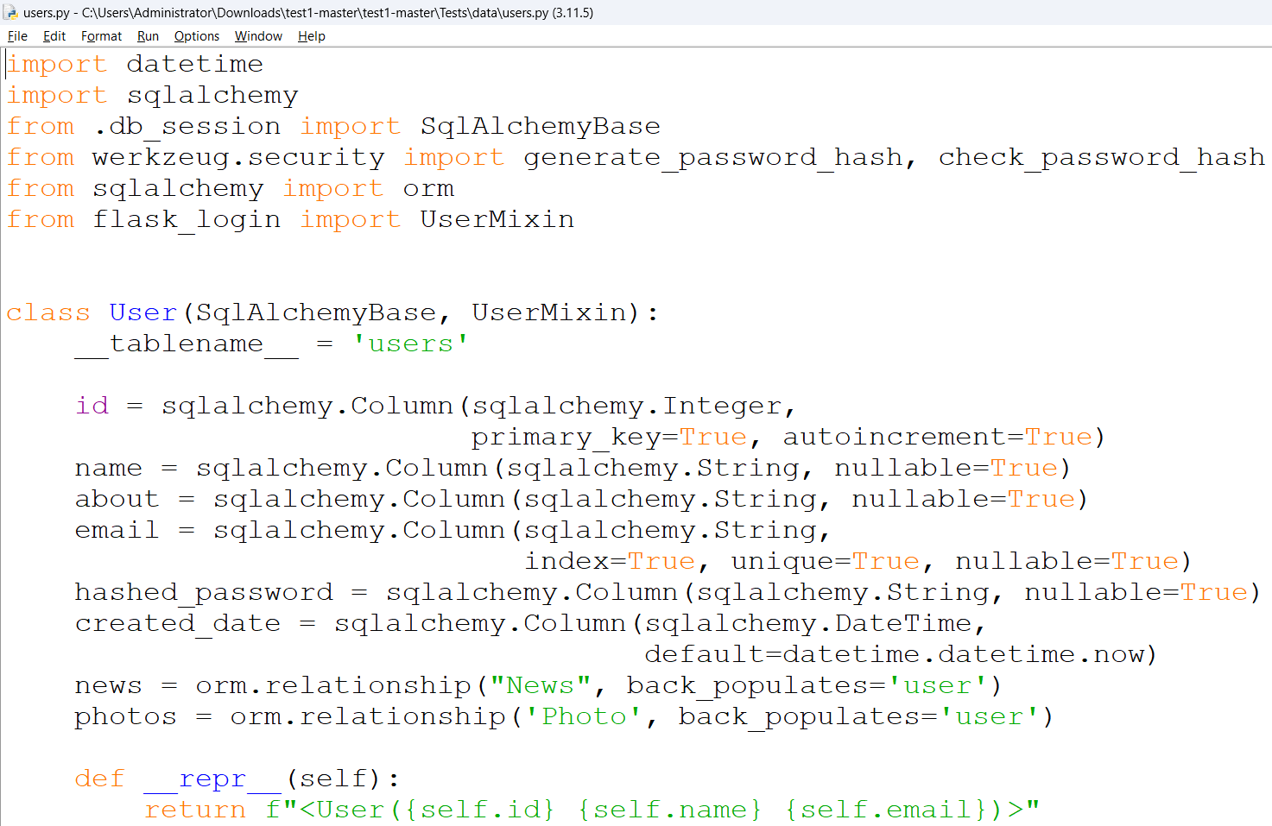
Модульность создания

Slide 5
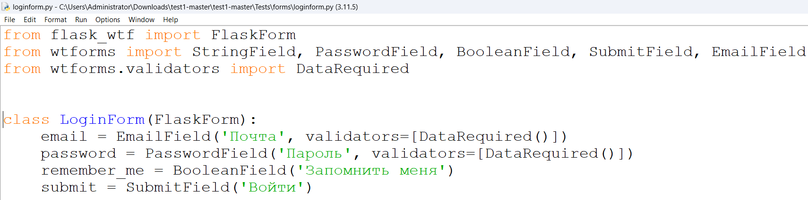
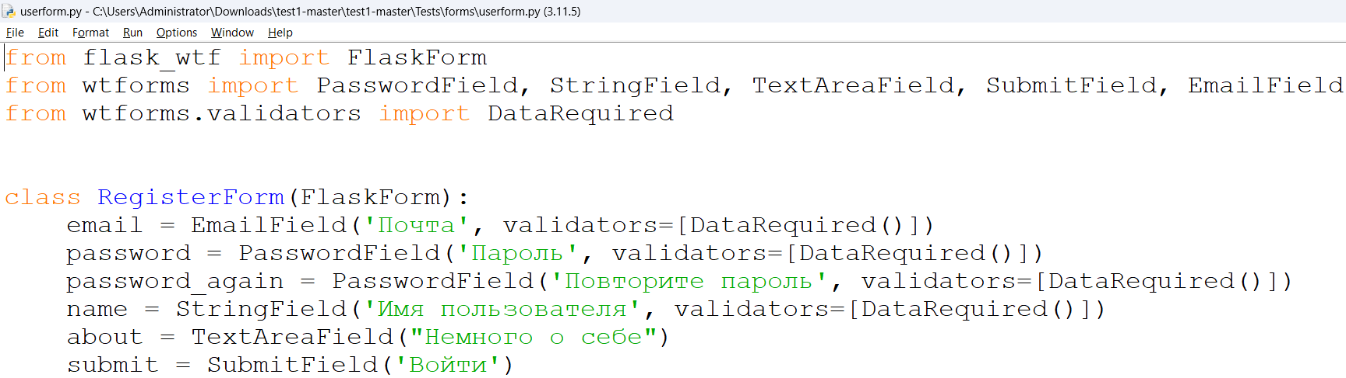
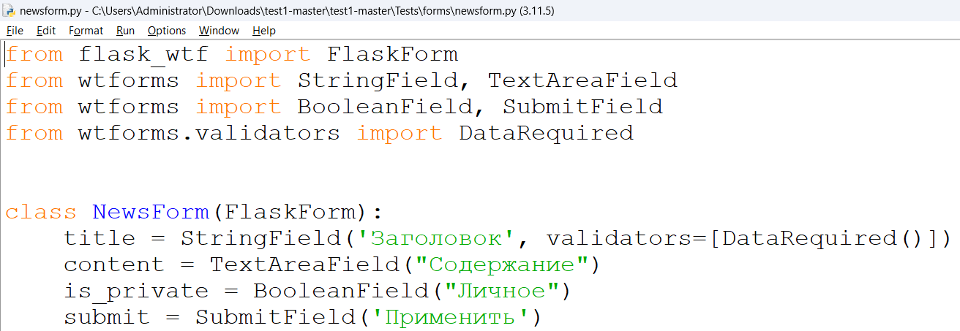
Модульность форм

Slide 6
Спасибо за внимание

